Slide 1
История возникновения «Hand Made»
Презентацию подготовила
ученица 10 класса:
Жерновая Е.А.

Slide 2
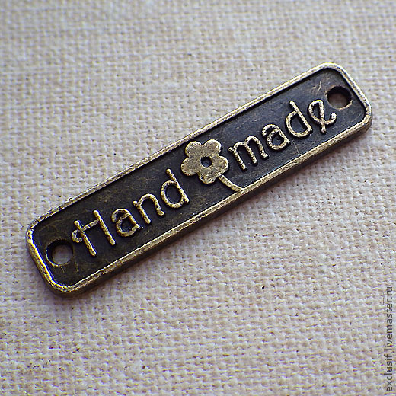
История
Сама идея “хенд мейда”зародилась в самой Америке, в 60-х гг. 20в. Эскапистки настроенные хиппи начинали осваивать ремёсла коренных народов Америки – индейцев и изготавливать все, что могли, вручную или на примитивных станках. Вы хорошо можете себе представить типичных образчик “хендмейда, скорее всего у этого изделия будут просматриваться этнические черты с элементами разных культур и народов.
Итак, главный девиз хендмейда в этом измерении:”Да здравствует необщее выражение лица!”. То есть оснаватели этого течения пытались сотворить что-то “единственное”, неповторимое, в едином экземпляре.

Slide 3
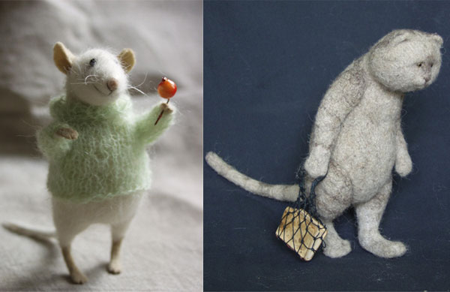

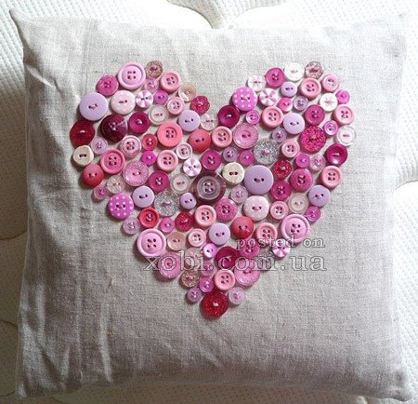
Наиболее популярные виды «хенд мейд» и их приблизительная стоимость
Валяние
Букеты из конфет Вышивка
Вытынанка
Вязание
Декор
Декупаж
Карвинг
Канзаши
Кулинария
Квилинг
Макраме
Мыловарение
Открытки
Папье маше
Плетение из разных материалов
Полимерная глина
Роспись
Свадебный декор и декор для дома
И МНОГОЕ ДРУГОЕ!

Slide 4
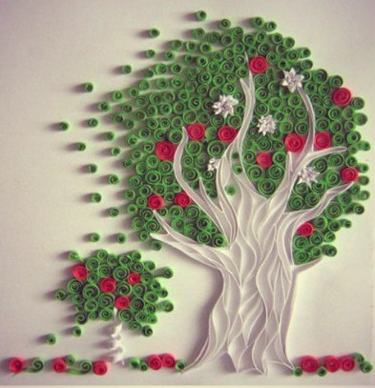
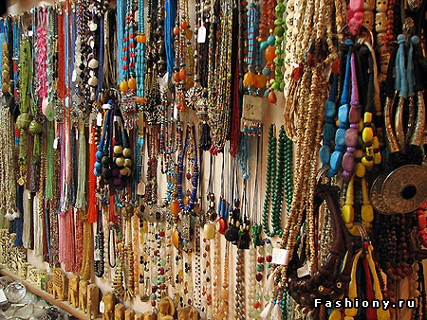
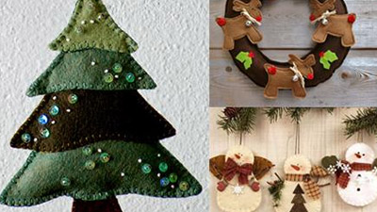
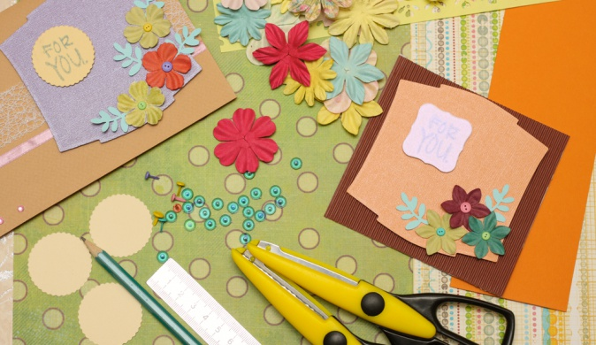
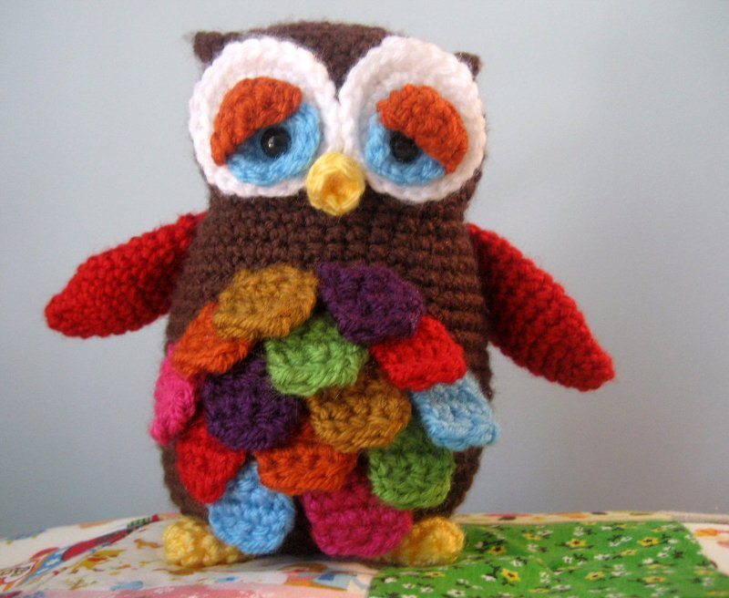
«Хенд мейд»

Slide 5

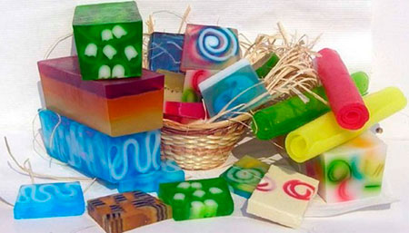


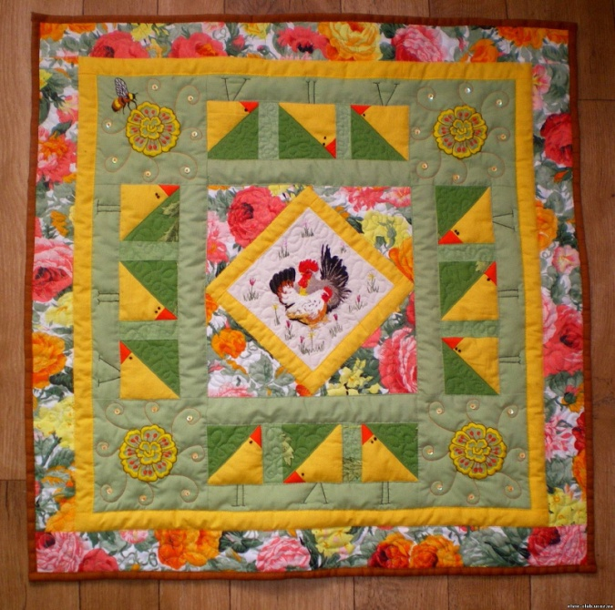
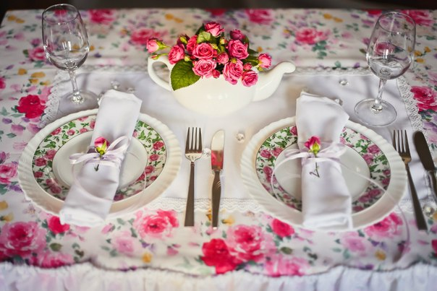


Slide 6
«Хенд мейд»
Таким образом, историю возникновения «хенд мейда» нельзя точно узнать, так как она зарождалась по всему миру, в каждом уголке. Главной целью создания было сотворение вещи, которая не будет иметь себе подобной, в которую вложенно огромное количество сил, терпения и навыков. Именно это и оправдывает достаточно высокую цену изделий, но ведь кто будет задаваться этим вопросом, видя такую красоту?:)

Slide 7
Спасибо за внимание!

